Slide 1
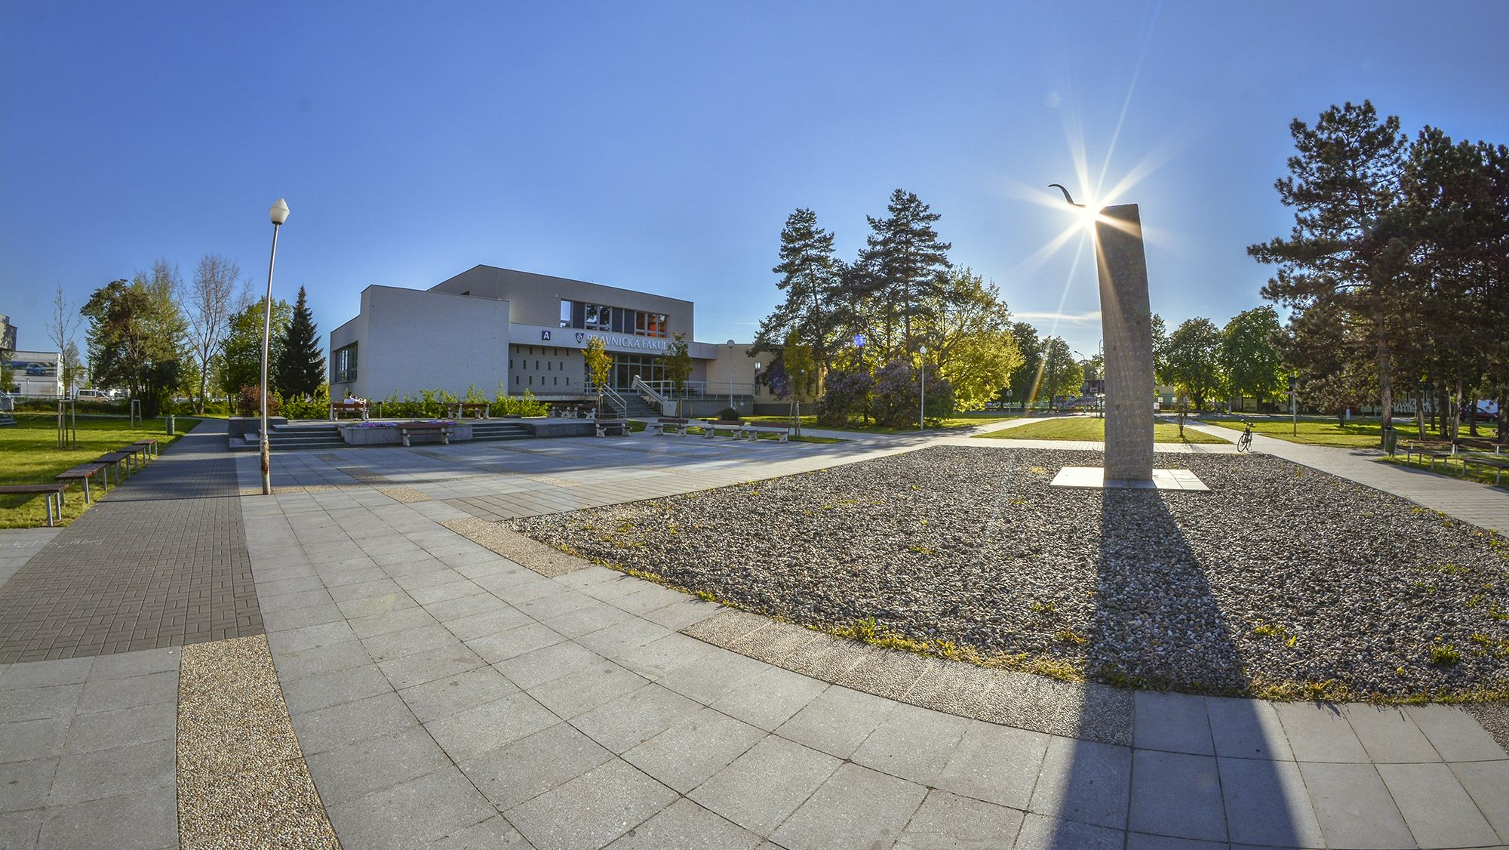
AKADEMICKÝ ROK 2022/2023
Zápis do studia
Adresa:
Právnická fakulta Univerzity Palackého v Olomouci
17. listopadu 8
779 00 Olomouc
IČ školy: 61989592
č. účtu: 19-1096330227/0100

Slide 2
ORGANIZACE STUDIA NA PRÁVNICKÉ FAKULTĚ UP
Odkaz: https://www.pf.upol.cz/studenti/studium/organizace-studia/#c6820

Slide 3
Kreditový systém
Kredity se získávají za absolvování předmětu, tj. ukončením předmětu stanoveným způsobem /Ko, Zp, Zk,/ daným studijním plánem pro příslušný akademický rok.
Pro postup do vyššího ročníku:
Je student povinen získat v každém akademickém roce svého studia alespoň 40 kreditů (za předměty typu A + B + C celkem) s nutností absolvovat podruhé zapsaný předmět, anebo takový počet kreditů, aby jejich součet s počtem kreditů získaných v předchozím akademickém roce dosahovat alespoň 80 rovněž s nutností absolvovat podruhé zapsaný předmět.
V pětiletém magisterském studiu je nutno získat 300 kreditů,
v bakalářském studiu 180 kreditů
a v navazujícím magisterském studiu 120 kreditů.

Slide 4
Předměty dělíme na:
-Povinné /A/
-Povinně volitelné /B/
-Volitelné /C/
NEZAPOMENOUT ZAPSAT JAZYK
Povinně volitelné předměty /B/- skupina 1
Povinná volba jednoho předmětu
v průběhu studia!
https://www.pf.upol.cz/studenti/studium/studijni/-plany-a-rozvrhy

Slide 5
STUDIJNÍ PLÁNY
Odkaz: https://www.pf.upol.cz/studenti/studium/studijni-plany-a-rozvrhy/
OBSAHOVÁ NÁPLŇ PŘEDMĚTŮ
Odkaz: https://stag.upol.cz/portal/studium/prohlizeni.html

Slide 6
Harmonogram akademického roku 2022/2023
ODKAZ: https://www.pf.upol.cz/studenti/studium/harmonogram-akademickeho-roku/#c50614
1. Akademický rok 2021/2022: 1. 9. 2022 – 31. 8. 2023
2. Zápisy do 1. ročníku studia: srpen 2022
3. Imatrikulace: proběhne formálně podpisem imatrikulačního slibu v den zápisu do studia
4. Harmonogram výuky na PF UP
Zimní semestr: 1. 9. 2022 – 12. 2. 2023
Výuka: 19. 9. 2022 – 16. 12. 2022 (13 výukových týdnů)
Zkouškové období: 17. 12. 2022 – 12. 2. 2023
Letní semestr: 13. 2. 2023 – 31. 8. 2023
Výuka: 13. 2. 2023 – 12. 5. 2023 (13 výukových týdnů)
Zkouškové období: 13. 5. 2023 – 6. 9. 2023
Mezní termín splnění studijních povinností za akademický rok 2022/2023: do 6. 9. 2023

Slide 7
Informace k systému STAG
Veškerá studijní agenda je vedena elektronickým systémem STAG ( Studijní agenda).
Prostřednictvím systému STAG probíhá mj.
- ZÁPIS NA PŘEDMĚTY /tj. přihlašování na rozvrhové akce/
- ZAPISOVÁNÍ KE SPLNĚNÍ STUDIJNÍCH POVINNOSTÍ
Přístup do informačních systémů UP STAG/PORTAL vyžaduje zadání Uživatelského jména a hesla.
Přihlašovací jméno nyní přijatí uchazeči naleznou v elektronické přihlášce (prihlaska.upol.cz), v části Osobní údaje. /2-3 dny po zápisu do studia/.
Návod, jak se přihlásit do univerzitních informačních systémů (STAG, menza, e-mail): https://wiki.upol.cz/upwiki/Nastaveni_hesla
Po zápisu ke studiu je studentovi přiděleno osobní číslo.

Slide 8
Přihlašovací jméno do IS UP naleznete v elektronické přihlášce ke studiu (prihlaska.upol.cz), v části Osobní údaje. /2-3 dny po zápisu do studia/.
Nápověda: https://wiki.upol.cz/upwiki/Nastaveni_hesla

Slide 9
Po získání přihlašovacích údajů je možné přihlásit se do Portálu /tj. rozcestník/, který vás nasměruje na vámi požadovanou aplikaci.
V pravém horním rohu obrazovky se student přihlašuje přiděleným jménem a heslem.
https://portal.upol.cz/

Slide 10
Zápis na předměty v systému STAG: (ROZVRH)
Ve vyhlášených termínech - zvlášť pro zimní a letní semestr - si studenti zapisují do systému STAG:
povinné=A, povinně volitelné=B, příp. volitelné předměty=C.
Harmonogram zápisu předmětů do systému STAG na zimní semestr (ZS) akademického roku 2022/2023
1. ročník: od 7. 9. 2022 od 12.00 hod. – do 18. 9. 2022 do 24.00 hod. - viz vnitřní norma UP č. R-B-22/03.
POSTUP: https://stag.upol.cz/portal - kliknout na „Přihlásit se“, vyplnit Uživatelské jméno a heslo;
STAG-odkaz Moje studium a Předzápis.
NÁPOVĚDA: https://is-stag.zcu.cz/napoveda/stag-v-portalu/studium_predzapis.html

Slide 11
Rozvrh si student vytváří v aplikaci STAG
– odkaz Moje studium
– Předzápis

Slide 12
Plnění studijních povinností /Zp - zápočet, Zk - zkouška , Ko – kolokvium/
Ke splnění studijních povinností se student hlásí prostřednictvím systému STAG v rámci termínů vypsaných katedrou. Splněnou studijní povinnost příslušná katedra zaznamená do elektronického systému Stag a studentovi je připočítán určený počet kreditů.
Pokud student v daném akad. roce neabsolvuje některý ze zapsaných povinných předmětů /A/, je povinen si tento předmět zapsat v nejbližším akademickém roce.
Jestliže student neabsolvuje zapsaný povinně volitelný /B/či volitelný předmět /C/, je povinen si jej zapsat znovu v průběhu studia.
Na takto zapsané předměty se pohlíží jako na podruhé zapsané s nutností jejich splnění.

Slide 13
Uznávání zápočtů, kolokvií a zkoušek
Žádost o uznání předmětu se podává na předepsaném formuláři.
Povinné přílohy: - kopie dokladu o absolvování předmětu
- anotace předmětu (žádá-li uchazeč o uznání absolvování předmětu z jiné fakulty, VŠ)
Při uznávání studijních povinností (zápočty, kolokvia, zkoušky) na PF UP platí pravidlo, že se neuznávají zkoušky hodnocené stupněm „dobře“ resp. stupněm „E“. Děkan nemůže uznat ty zápočty, kolokvia a zkoušky, které student vykonal v době delší než tři roky před podáním žádosti o uznání.
/Pokud si student žádá o uznání více předmětů – vypíše na každý předmět žádost zvlášť./
ŽÁDOSTI JE MOŽNÉ ZASLAT NA STUDIJNÍ ODD. E-MAILEM, ŽÁDOST MUSÍ MÍT VŠECHNY NÁLEŽITOSTI A MUSÍ BÝT PODEPSANÁ.
Podrobnosti: Studijní a zkušební řád UP a Vnitřní předpis: PF UP - PF-A-19/02 + web: Studijní oddělení
FORMULÁŘE PRO STUDENTY:
Odkaz: https://www.pf.upol.cz/studenti/studium/predpisy-a-formulare/

Slide 14
Kontrola plnění studijních povinností
za předchozí akademický rok probíhá po stanoveném mezním termínu pro splnění studijních povinností za daný akademický rok (pro akademický rok 2022/2023 do 6. 9. 2023) pouze na základě údajů vložených v elektronické studijní agendě STAG. /tzn. není nutná osobní přítomnost studenta na studijním odd./
Student průběžně provádí kontrolu provedených zápisů splněných studijních povinností v systému STAG (www.upol.cz - záložka Studenti-odkaz STAG - Přihlásit se - Moje studium – Průběh studia). V případě nejasností kontaktuje sekretářku příslušné katedry.
Student je povinen získat v každém akademickém roce svého studia alespoň 40 kreditů (za předměty typu A+B + C celkem) s nutností absolvovat podruhé zapsaný předmět, anebo takový počet kreditů, aby jejich součet s počtem kreditů získaných v předchozím akademickém roce dosahovat alespoň 80 rovněž s nutností absolvovat podruhé zapsaný předmět.
Při splnění výše uvedených podmínek student postupuje do vyššího ročníku.

Slide 15
Důležité předpisy a formuláře pro studenty
Zákon o vysokých školách č. 111/1998 Sb., Studijní a zkušební řád UP, Vnitřní předpis PF UP PF-A-19/02, k provedení Studijního a zkušebního řádu UP, Disciplinární řád pro studenty UP, Směrnice děkanky S-7/2016 o mimořádných stipendiích…, atd.
Formuláře: Žádost, Žádost o uznání předmětu, Potvrzení o studiu, Evidenční list…
Odkaz: https://www.upol.cz/univerzita/uredni-deska/#c2516
https://www.pf.upol.cz/o-fakulte/uredni-deska/#c9406
https://www.pf.upol.cz/studenti/studium/predpisy-a-formulare/#c6868
Všechny informace o studijních záležitostech jsou umístěny na webu fakulty. /www.pf.upol.cz/
Doporučujeme sledovat e-nástěnku: www.pf.upol.cz, odkaz: Studenti – Elektronická nástěnka.

Slide 16
Stipendia
https://www.upol.cz/studenti/studium/stipendia/
- Stipendijní řád Up č. R-A-18/01-ÚZ01 + Směrnice děkanky S-2/2015 k provedení Stipendijního řádu UP - prospěchová stipendia + Směrnice děkanky S-7/2016 o mimořádných stipendiích za práci pomocné vědecké síly a mimořádných stipendiích v dalších případech
- prospěchová a mimořádná stipendia – Vladěna Břeňová, studijní odd. PF UP
- ubytovací a sociální stipendia – Monika Smitková, Rektorát UP – oddělení pro studium
Poplatky spojené se studiem
https://www.upol.cz/studenti/studium/poplatky/
- Monika Smitková, Rektorát UP – oddělení pro studium

Slide 17
Výdej Identifikačních karet studentům prvních ročníků
IDENTIFIKAČNÍ KARTY (ISIC i standardní modrá karta UP) pro studenty prvních ročníků
se budou vydávat v budově Zbrojnice (Biskupské nám. 1).
Každý student bude informován e-mailem o vytisknutí své karty a možnosti zarezervování
si dne a hodiny, kdy si kartu vyzvedne.
Studentům prvních ročníků se tisknou karty až po úhradě kauce, po odeslání Žádosti
o vystavení IK a po zápisu do 1. ročníku.
Více info zde: https://cvt.upol.cz/identifikacni-karty-ik/

Slide 18
Informace pro absolventy CŽV
Absolventi CŽV si mohou dle vnitřní normy děkanky PF UP č. PF-B-22/3 podat žádost
o uznání předmětů splněných v programu Právo a právní věda v CŽV a zařazení do druhého ročníku studia programu Právo a právní věda.
Žádost může být podána na jednom formuláři s nutností doložit Zápisový list A z CŽV
Formulář žádosti - viz odkaz: https://www.pf.upol.cz/studenti/studium/predpisy-a-formulare/

Slide 19
STUDIJNÍ ODDĚLENÍ – budova A, 1. poschodí
Studijní referentky:
Bc. Lenka Sedláková
1. ročník magisterského programu Právo a právní věda; bakalářské a navazující magisterské studium;
fakultní rozvrhář, tel.: 585 637 511,
e-mail: lenka.sedlakova@upol.cz
Úřední hodiny: pondělí, středa: 9,00 - 11,30 hod.
úterý: 13,00 - 15,00 hod.
Šárka Jelínková
2. - 5. ročník magisterského studia programu Právo a právní věda, tel.: 585 637 706,
e-mail: sarka.jelinkova@upol.cz
Úřední hodiny: pondělí, středa, čtvrtek: 9,00 - 11,30 hod.
úterý: 13,00 - 15,00 hod.
Bc. Vladěna Břeňová, DiS. – vedoucí studijního odd.
správa a zajištění agendy související se studiem na fakultě; mimořádná stipendia, databáze STAG; přijímací řízení;
tel.: 585 637 510
e-mail: vladena.brenova@upol.cz; studijni.pf@upol.cz
PROSÍME O DODRŽOVÁNÍ ÚŘEDNÍCH HODIN

Slide 20
Potvrzení o studiu
Elektronickou verzi POTVRZENÍ O STUDIU si student vygeneruje na Portále UP,
dlaždice ELF/Formuláře - až po zápisu do 1. ročníku.
U zápisu Vám budou potvrzovány průkazy na slevu v hromadné dopravě a potvrzení pro Správu sociálního zabezpečení, které si však musíte sami opatřit.

Slide 21
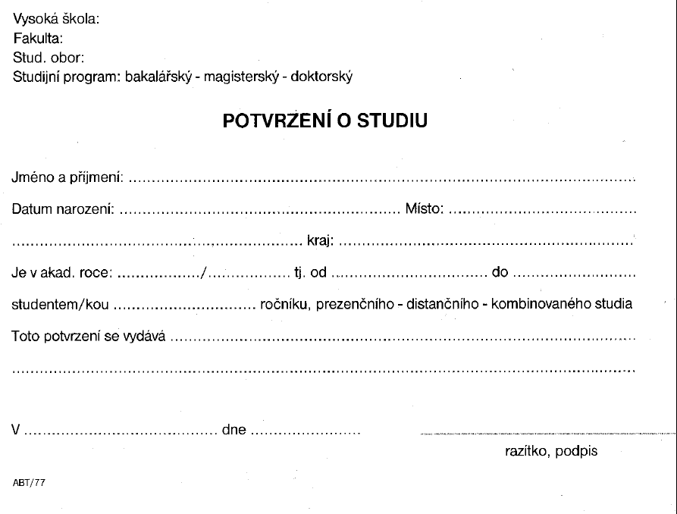
Univerzita Palackého v Olomouci
Právnická
Právo a právní věda nebo Právo ve veřejné správě, nebo EPaPEU
- nehodící se škrtněte
Studenty PF UP v Olomouci
se stáváte dnem zápisu.
2022 2023 datum zápisu 31. 8. 2023
1. ____________________
Olomouci datum zápisu podepisuje referentka SO

Slide 22
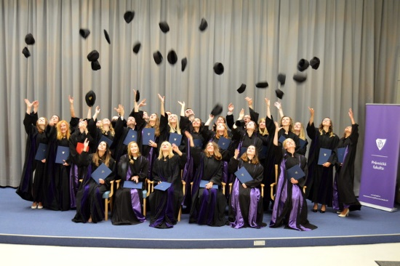
Přejeme Vám úspěšný akademický rok 2022/2023

